Slide 1
GOOGLE CLOUD STORAGE
PART 4 –
Cloud Datastore & Cloud Firestore
Pertemuan 7
Ahyar Muawwal S.Kom., M.T

Slide 2
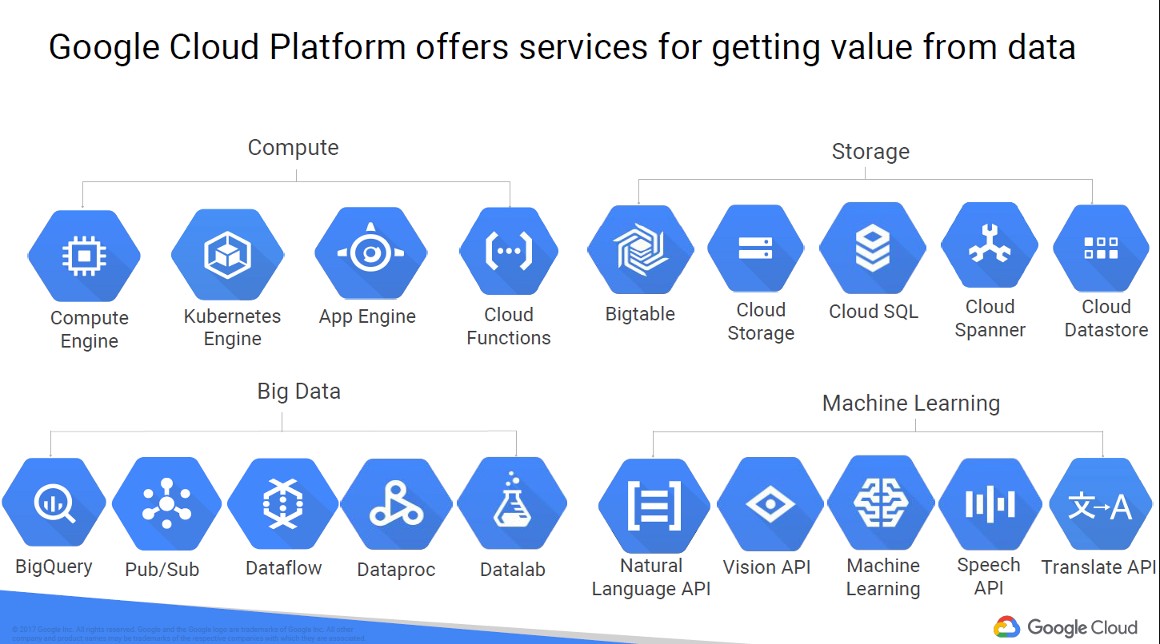

Slide 3
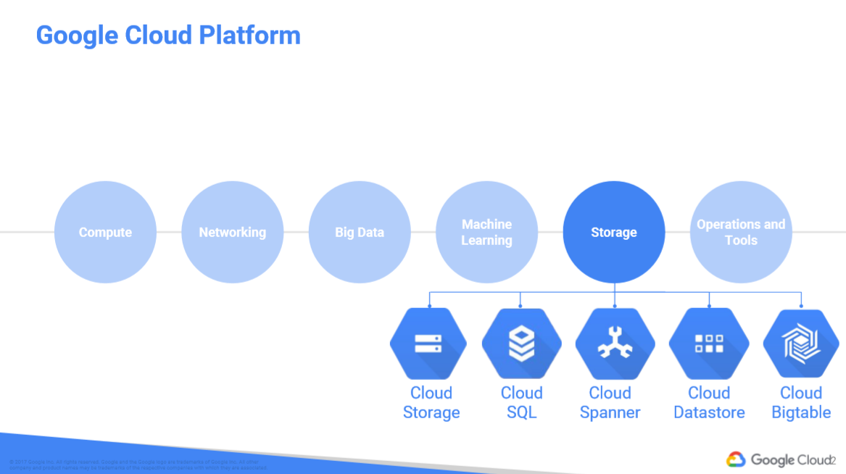

Slide 4
Pada modul ini kita akan mempelajari layanan-layanan Cloud Data Solution tersebut, antara lain:
Cloud Storage
Cloud Persistent Disk
Cloud SQL
Cloud Spanner
Cloud Firestore (Hari ini)
Cloud Datastore (Hari ini)

Slide 5

Apa itu FIRESTORE?

Slide 6

Cloud FIRESTORE
Cloud Firestore adalah database NoSQL yang di-hosting pada infrastruktur cloud. Firestore ini termasuk jenis penyimpanan dokumen seperti Cloud Datastore dan Cloud Firestore adalah generasi selanjutnya dari Cloud Datastore.
Salah satu kelebihan dari Cloud Firestore adalah dapat menyimpan, sinkronisasi, dan query data dari berbagai perangkat secara real-time. Firestore juga terintegrasi dengan Firebase SDK sehingga bisa digunakan dengan mudah pada perangkat mobile.

Slide 7
Cloud Firestore Data Model
Firestore termasuk ke dalam penyimpanan dokumen. Artinya, data disimpan di dalam documents, setiap documents terdiri dari kumpulan pasangan key-value.
Setiap documents pada Firestore harus disimpan di dalam collections. Ketika kita perlu menyimpan data yang bersarang (nested), maka document bisa memiliki subcollections yang terdiri dari objek documents lagi di dalamnya.

Slide 8
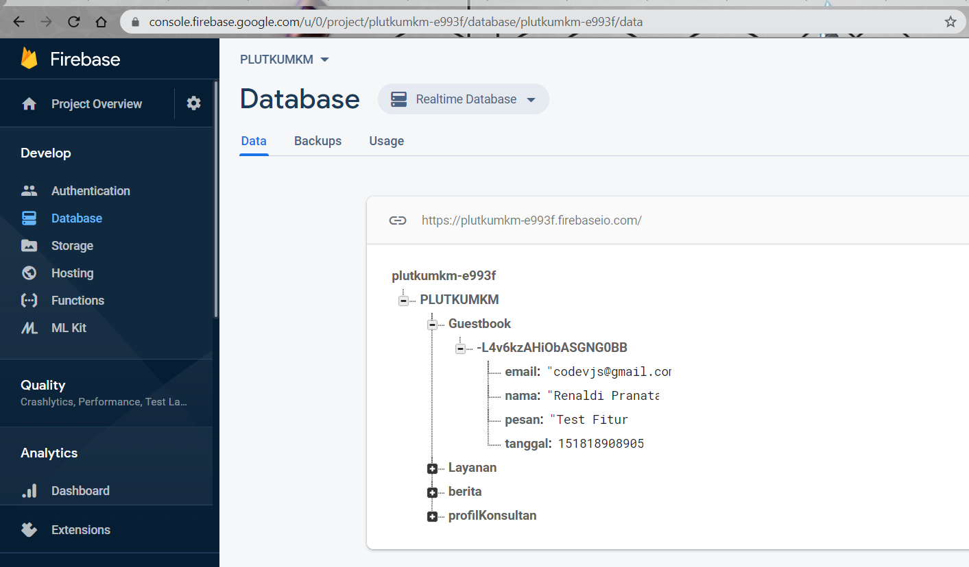
Collections
Setiap documents disimpan di dalam collections. Contoh collection pada gambar di atas adalah PLUTKUMKM. Collection ini berfungsi sebagai wadah dari documents. Dan juga dapat berisi collection data yang baru

Slide 9
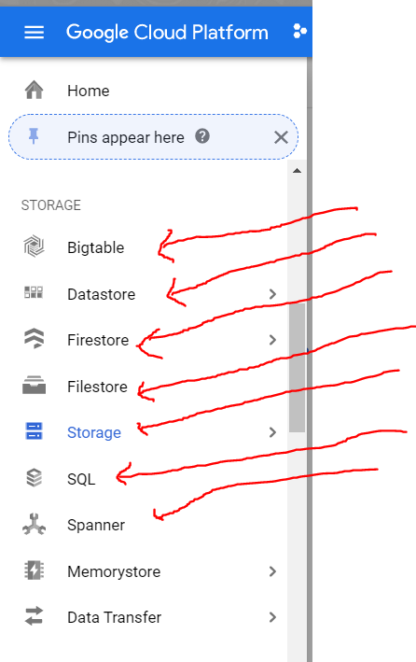
Aksesnya ada pada bagian storage dalam Google Cloud Platform dan pilih SQL atau Spanner

Slide 10
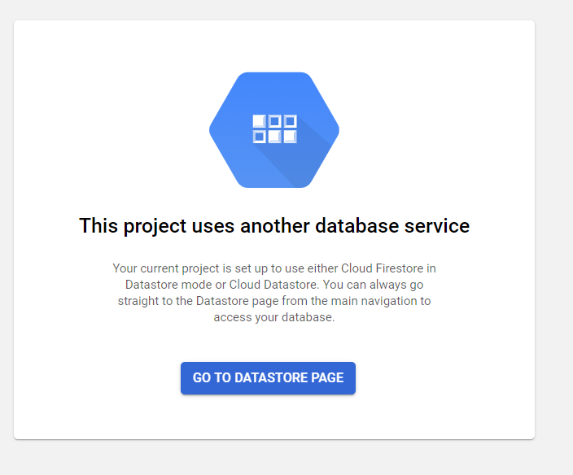
PERHATIAN
Perlu perhatian jika kalian menggunakan datastore pada saat pemilihan database, maka secara otomatis jenis database yang dibuat hanyalah datastore dan anda tidak dapat memilih firestore, karena 1 project hanya dapat menyimpan model apakah firestore atau datastore sebagai media databasenya

Slide 11
Documents
Pada contoh di bawah, terdapat 1 data yang disimpan di dalam document, yaitu data PLUTKUMKM. Masing-masing document menyimpan data di dalam field yang berisi pasangan key-value. Seperti guestbook, layanan, berita, dan profil konsultan. Untuk menyimpan data lain di bawah hierarki profilkonsultan, maka kita perlu membuat collection di dalam document atau bisa disebut dengan subcollections.

Slide 12
Pricing
Dalam menggunakan Cloud Firestore, Anda akan dikenakan biaya berdasarkan:
Jumlah operasi read, write, dan delete.
Jumlah data yang disimpan.
Jumlah bandwidth jaringan yang digunakan untuk Firestore request (egress).
Lokasi Cloud Firestore.
Google Cloud menyediakan kuota free tier sebesar 1GB penyimpanan, operasi write & delete hingga 20.000 kali, dan read sebesar 50.000 kali setiap harinya.

Slide 13
Apa itu Datastore?

Slide 14
Cloud DataStore
Cloud Datastore adalah layanan database NoSQL dari Google Cloud yang memiliki performa tinggi, automatic scaling, dan dibuat dengan tujuan untuk memudahkan proses pengembangan aplikasi. Cloud Datastore ini merupakan jenis penyimpanan non-relasional dan penyimpanan yang berbasis document (document storage). Berbeda dengan penyimpanan berbasis object atau database relasional yang sudah kita pelajari sebelumnya, jenis penyimpanan ini menyimpan data dalam bentuk kumpulan dokumen-dokumen. Dokumen di sini bisa digambarkan sebagai pasangan-pasangan key-value.

Slide 15
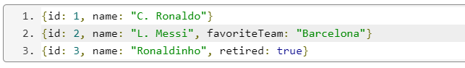
Cloud DataStore (2)
Cloud Datastore cocok digunakan untuk aplikasi yang perlu menyimpan data dengan jumlah data yang besar, dengan skema data yang tidak konsisten. Cloud Datastore dan jenis penyimpanan document pada umumnya memang difokuskan untuk aplikasi dengan penyimpanan berskala besar, dengan setiap data yang memerlukan skema dan kebutuhan yang berbeda-beda. Akibatnya, jenis basis data ini tidak memiliki fitur relasi dan skema database seperti pada database relasional. Database ini memungkinkan kita untuk menyimpan data dengan skema yang berbeda-beda sesuai dengan jenis atau kebutuhan data tersebut, misalnya data berikut:
Jenis data seperti di atas lebih memungkinkan untuk disimpan dalam database non-relasional dibandingkan dalam database relasional karena tentunya sulit menentukan skema tabel dengan adanya field yang tidak konsisten.

Slide 16
Database concept
Kita telah melihat perbedaan antara data yang disimpan di database relasional dan non-relasional. Nah, selanjutnya kita akan mempelajari bagaimana konsep database yang digunakan pada database non-relasional dan Cloud Datastore. Ada beberapa istilah penting yang perlu kita tahu untuk memahami konsep database non relasional.

Slide 17
Keys
Keys di dalam Datastore bisa dianggap sebagai sebuah identifier yang membedakan antara satu entitas dengan entitas lain. Keys ini kurang lebih sama dengan kolom ID yang biasa ditambahkan pada tabel database relasional. Perbedaannya, di dalam Datastore tidak terdapat konsep tabel, sehingga keys terdiri dari data entitas yang disimpan dan juga ID unik dari data yang disimpan.

Slide 18
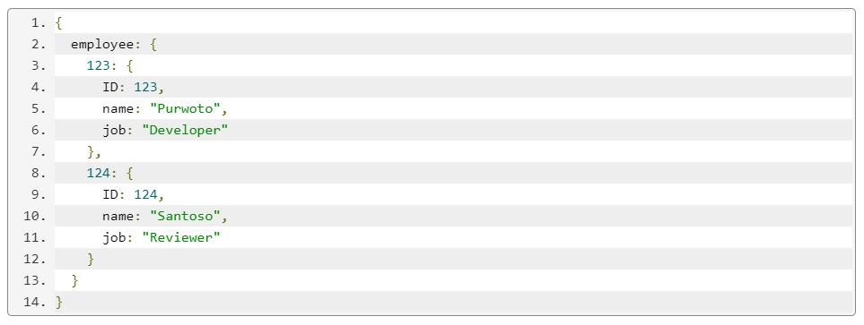
Keys (2)
Selain itu data yang disimpan di dalam keys juga bisa berbentuk hirarki, artinya di dalam keys masih bisa menyimpan keys lain. Sebagai contoh, berikut adalah data yang disimpan di dalam Datastore:

Slide 19
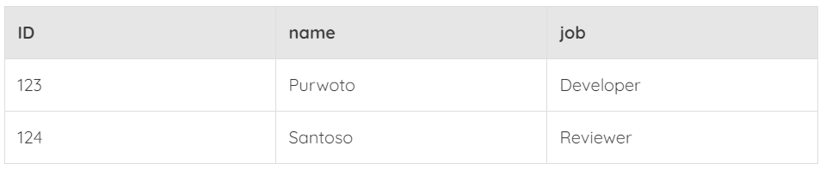
Data di atas jika kita transformasikan ke dalam bentuk database relasional, akan menjadi seperti berikut:

Slide 20
Keys (2)
Selain itu data yang disimpan di dalam keys juga bisa berbentuk hirarki, artinya di dalam keys masih bisa menyimpan keys lain. Sebagai contoh, berikut adalah data yang disimpan di dalam Datastore:

Slide 21
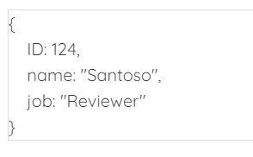
Entities
Sebuah entity pada Datastore merupakan kumpulan key dan value yang dikombinasikan dengan identifier unik yang disebut dengan key. Entity bisa digambarkan sebagai sebuah record pada database relasional. Sebuah entity dapat menyimpan beberapa jenis data primitif seperti string, boolean, integer, decimal, datetime, dan binary data. Selain itu entity juga dapat menyimpan data berupa list, key lain, hingga entity lain. Pada contoh data sebelumnya, berikut adalah contoh entity:

Slide 22
Operations
Ada beberapa operasi yang bisa dilakukan pada Datastore untuk untuk memodifikasi entity yang tersimpan, antara lain:
Get: Mengambil dan menampilkan entity sesuai key.
Put: Menyimpan atau mengubah entity sesuai key.
Delete: Menghapus entity sesuai key.

Slide 23
Indexes and queries
Pada Cloud SQL dan database relasional kita menggunakan SQL untuk menjalankan query, sedangkan pada Cloud Datastore dikenal dengan GQL. GQL memiliki bahasa yang mirip dengan SQL. GQL memang memiliki beberapa keterbatasan yang tidak memungkinkan untuk melakukan query seperti pada SQL, namun GQL menggunakan index untuk mempercepat query dan menjalankan sejumlah query lanjutan. Index adalah kumpulan data yang dikelola dan datanya akan selalu up to date setiap ada perubahan data.

Slide 24
Indexes and queries (2)
Index akan mengelompokkan data sesuai dengan properti yang dijadikan indeks. Sebagai contoh, kita ingin menampilkan data employee yang memiliki pekerjaan sebagai Developer, jika menggunakan SQL, query akan dijalankan dan dilakukan pengecekan untuk setiap data yang ada pada tabel. Alhasil, makin banyak data yang disimpan, makin lama pula waktu yang diperlukan untuk menjalankan query. Sedangkan pada Datastore, data sudah dikelompokkan sesuai property job. Sehingga ketika query dijalankan, langsung menampilkan data sesuai indeks job Developer.

Slide 25
Pricing
Biaya penggunaan Cloud Datastore dihitung berdasarkan jumlah data yang disimpan dalam GB per bulan, jumlah pembacaan entity, penyimpanan entity, dan penghapusan entity.
Harga ini berbeda-beda sesuai dengan lokasi penyimpanan. Datastore juga memiliki kuota gratis harian. Perhitungan biaya baru akan dilakukan ketika penggunaan sudah melebihi kuota yang diberikan setiap harinya.

Slide 27
Pricing
Biaya yang ditagihkan terhadap penggunaan Cloud Spanner terbagi menjadi 3:
Jumlah nodes yang digunakan. Setiap jam, Spanner akan menghitung jumlah nodes yang ada dan digunakan di dalam instance, tagihan akan dihitung per jam.
Jumlah penyimpanan yang digunakan.Tagihan penyimpanan akan dihitung sesuai dengan rata-rata penyimpanan yang digunakan setiap bulannya. Perhitungan ini dilakukan dalam satuan GB.
Jumlah network bandwidth yang digunakan. Lalu lintas jaringan keluar dari Spanner juga akan dikenakan biaya, misalnya ada aplikasi yang mengakses data dari database Spanner, maka akan dikenakan tagihan sesuai bandwidth yang digunakan

Slide 28
Waktunya Sedikit Praktik..
Perhatikan kk tampan di depan

Slide 29
“SEKIAN & TERIMA KASIH.”
CEPAT MEKI SELESAIKAN KULIAHTA…
PANAIK TIDAK TERKUMPUL DENGAN SENDIRINYA…..

